Slide 1

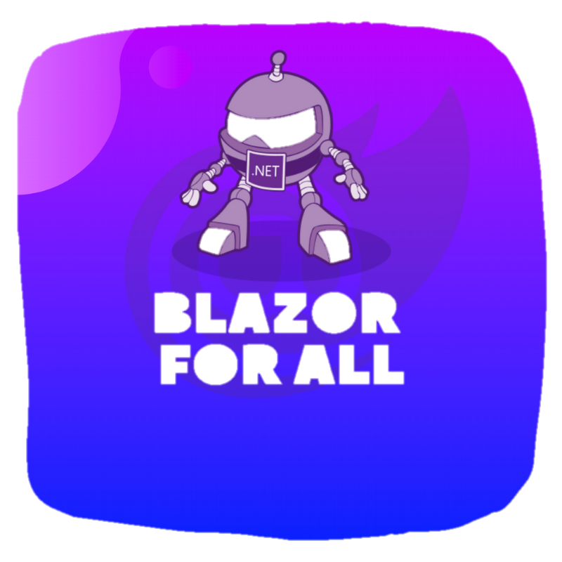



Seguridad en Aplicaciones Blazor con Azure Active Directory
Ricardo Josue Perez Altamirano

Slide 2


Gracias especiales a:

Slide 3
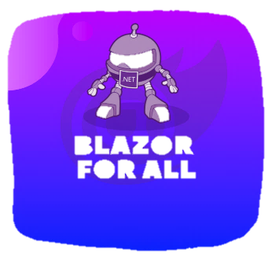
Check list
Presentacion
Autenticacion OAuth-OpenId Connect
Azure Active Directory
Demo
Registro de aplicación en Azure AD
Desarrollo de la aplicación en Blazor y API por separado
Preguntas

Slide 4





Presentación
Linkedin: https://www.linkedin.com/in/ricardojosue/
Twitter: https://twitter.com/RicardoJosue04
Correo: josue12510@outlook.com
Youtube (Ricardo Josue): https://www.youtube.com/c/RicardoJosue

Slide 5
Autenticacion OAuth-OpenId Connect
OAuth 2.0
OAuth 2.0 es un marco de autorización estándar que permite un mayor control sobre el alcance de una aplicación y los flujos de autorización a través de múltiples sistemas.
Notes:
OAuth 2.0 tiene que ver con el acceso a recursos con alcances granulares que le otorgan permisos en nombre de un usuario.
Antes de OpenID Connect, se usaba OAuth 2.0 para autenticación y autorización, pero el problema era que con OAuth no teníamos la información del usuario porque a OAuth no le importa quién es el usuario. OAuth fue diseñado para permisos y alcances, pero hubieron muchas empresas (Facebook, Google, Twitter, etc.) que usaban OAuth 2.0 para su proceso de autenticación. Todos ellos necesitaron crear una implementación personalizada para suplir las carencias del protocolo relacionadas con la identificación del usuario (y por eso cierta documentación nos confunde).
OAuth 2.0 se usó para delegar la autorización, así como en exceso para la autenticación con inicio de sesión simple, SSO e inicio de sesión en aplicaciones móviles

Slide 6
Autenticacion OAuth-OpenId Connect
OpenID Connect (OIDC)
OpenID Connect es una capa de identidad adicional (una extensión) sobre el protocolo OAuth 2.0 mediante el uso del flujo de mensajes estandarizado de OAuth 2.0 basado en JSON y HTTP, para proporcionar un nuevo protocolo de servicios de identidad para la autenticación, que permite a las aplicaciones verificar y recibir la información del perfil de usuario de los usuarios registrados.
Notes:
OAuth 2.0 + Identidad + Autenticación = OpenID Connect
OpenID Connect añade a OAuth 2.0:
Token de identidad que representa cierta información del usuario.
Puntos de acceso para verificar la información de identidad y obtener más información del usuario.
Ámbitos (scopes) y notificaciones (claims) estándar específicos para la identidad.
Implementación estandarizada.
Un documento de descubrimiento en el que el servidor publica sus metadatos a través de la conocida URL (https://my-iodc-server.com/.well-known/openid-configuration).

Slide 7
Roles
Resource Owner
Resource server
Client
Autorization Server

Slide 8
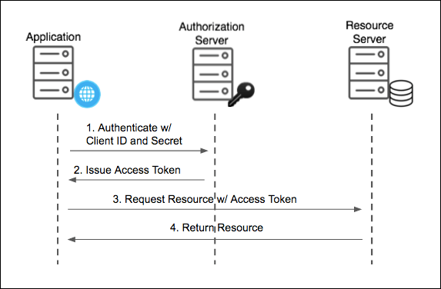
Flujos Oauth – Client Credentials

Slide 9
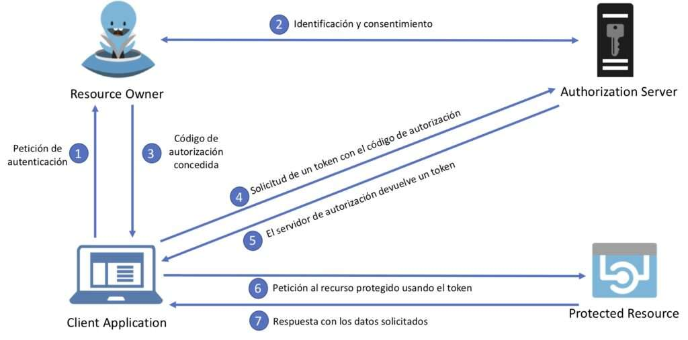
Flujos Oauth – Autorization code

Slide 10

Azure Active Directory
Azure Active Directory (Azure AD), parte de Microsoft Entra, es un servicio de identidad empresarial que ofrece inicio de sesión único, autenticación multifactor y acceso condicional para proteger contra el 99,9 por ciento de los ataques de ciberseguridad.

Slide 11
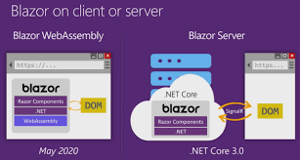
Blazor
Notes:
Blazor es una plataforma de trabajo para la creación de interfaces de usuario web interactivas del lado cliente con Blazor:
Cree interfaces de usuario completamente interactivas con C# en lugar de JavaScript.
Comparta la lógica de aplicación del lado cliente y servidor escrita con .NET.
Realice la integración con plataformas de hospedaje modernas, como Docker.
Cree aplicaciones híbridas de escritorio y móviles con .NET y Blazor.

Slide 12
DEMO

Slide 13
Preguntas
Linkedin: https://www.linkedin.com/in/ricardojosue/
Twitter: https://twitter.com/RicardoJosue04
Correo: josue12510@outlook.com
Youtube (Ricardo Josue): https://www.youtube.com/c/RicardoJosue

Slide 14


Slide 15
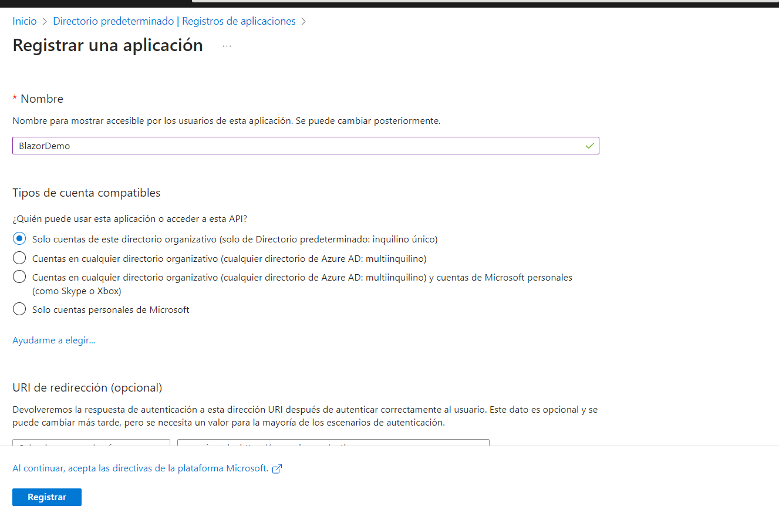

Slide 16
